Slide 1
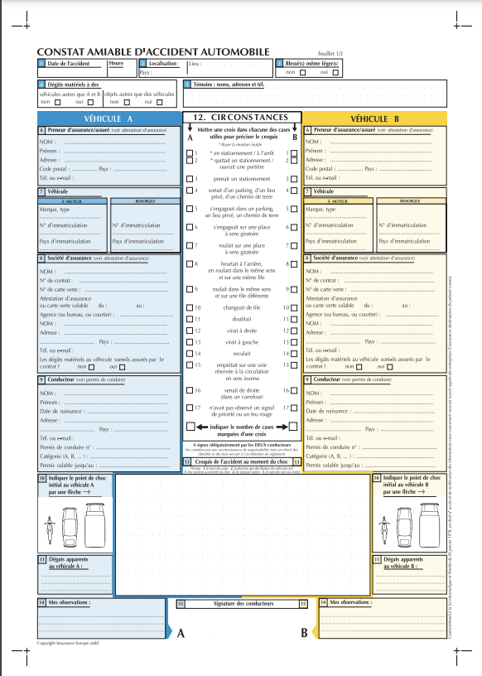
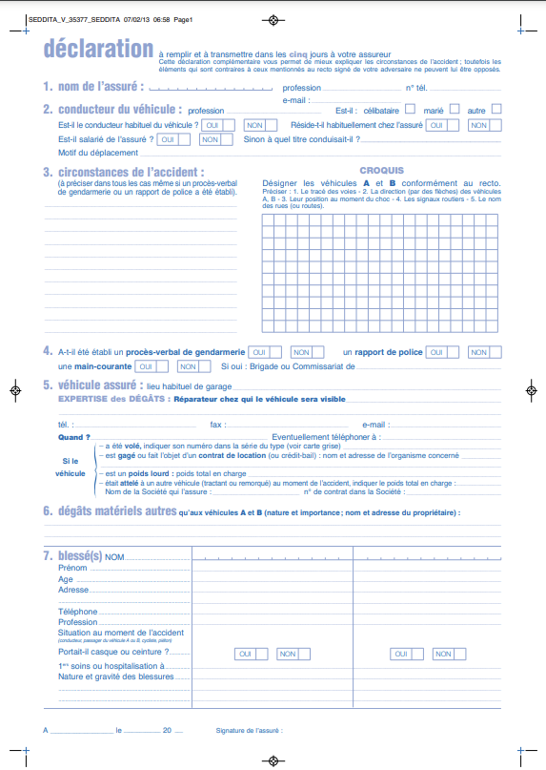
Savoir remplir le constat amiable
Remplir le constat amiable
Guide pratique
E-constat vidéo
constat amiable vierge
Barème ISRA
Recto
Verso

Slide 2
Dans chaque dessin, vous êtes la voiture bleue
(véhicule A)
Les cases cochées correspondent au constat amiable.

Slide 3
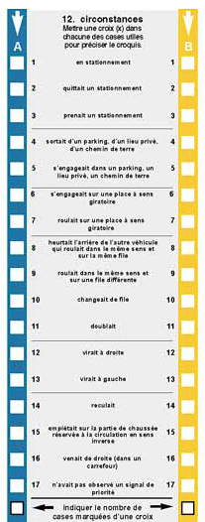
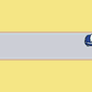
Circulation dans le même sens et sur la même file que l'autre véhicule. « Sont réputés sur une même file, les véhicules se trouvant dans le prolongement l'un de l'autre, même partiellement ".
x
Conséquence : Vous n'êtes pas responsable ! Pourquoi ?
Parce que nous sommes dans le cas d'un choc avant sur arrière. Petite précision :
si vous avez une boule d'attelage à l'arrière de votre véhicule, ceci
n'engage pas non plus votre responsabilité, même partiellement.
0
1

Slide 4
Circulation dans le même sens et sur la même file que l'autre véhicule. « Sont réputés sur une même file, les véhicules se trouvant dans le prolongement l'un de l'autre, même partiellement ".
x
x
Conséquence : Vous n'êtes pas responsable ! Pourquoi ?
Parce que nous sommes dans le cas d'un choc avant sur arrière. Petite précision :
si vous avez une boule d'attelage à l'arrière de votre véhicule, ceci
n'engage pas non plus votre responsabilité, même partiellement.
1
1

Slide 5
Circulation dans le même sens et sur la même file que l'autre véhicule. « Sont réputés sur une même file, les véhicules se trouvant dans le prolongement l'un de l'autre, même partiellement ".
x
x
Conséquence : Vous n'êtes pas responsable ! Pourquoi ?
Parce que nous sommes dans le cas d'un choc avant sur arrière. Petite précision :
si vous avez une boule d'attelage à l'arrière de votre véhicule, ceci
n'engage pas non plus votre responsabilité, même partiellement.
1
1

Slide 6
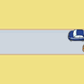
Circulation dans le même sens
mais sur deux files différentes
"La circulation des véhicules sur deux files différentes
est établie quand l'un des véhicules a un point de
choc latéral ou en cas de dépassement".
x
Conséquence : Vous êtes responsable pour moitié. Pourquoi ? Parce que la preuve du changement de file de l'un
ou de l'autre des véhicules n'est pas rapportée (figures 1 et 2),
ou vous effectuez tous les deux un changement de file (figure 3).
0
1

Slide 7
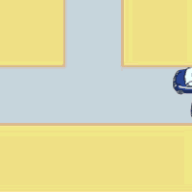
Circulation dans le même sens
mais sur deux files différentes
"La circulation des véhicules sur deux files différentes
est établie quand l'un des véhicules a un point de
choc latéral ou en cas de dépassement".
x
x
Conséquence : Vous êtes responsable pour moitié. Pourquoi ? Parce que la preuve du changement de file de l'un
ou de l'autre des véhicules n'est pas rapportée (figures 1 et 2),
ou vous effectuez tous les deux un changement de file (figure 3).
1
1

Slide 8
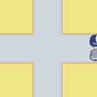
Circulation dans le même sens
mais sur deux files différentes
"La circulation des véhicules sur deux files différentes
est établie quand l'un des véhicules a un point de
choc latéral ou en cas de dépassement".
x
x
x
Conséquence : Vous êtes responsable pour moitié. Pourquoi ? Parce que la preuve du changement de file de l'un
ou de l'autre des véhicules n'est pas rapportée (figures 1 et 2),
ou vous effectuez tous les deux un changement de file (figure 3).
1
2

Slide 9
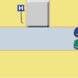
Circulation dans le même sens et sur deux files
différentes.
L'autre véhicule change de file. "Le changement de file est la manœuvre par laquelle
le véhicule B quitte sa file pour prendre celle de A.
Tout écart de B vers A est assimilé à un changement de file".
x
x
x
Conséquence :Vous n'êtes pas responsable. Pourquoi ? Parce que le changement de file de l'autre véhicule est prouvé
par les cases 10, 12 et 13. Note : Vous pouvez également noter en observations :
le véhicule B a fait un écart
0
3

Slide 10
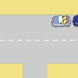
Circulation dans le même sens et sur deux files
différentes.
L'autre véhicule change de file. "Le changement de file est la manœuvre par laquelle
le véhicule B quitte sa file pour prendre celle de A.
Tout écart de B vers A est assimilé à un changement de file".
x
x
Conséquence :Vous n'êtes pas responsable. Pourquoi ? Parce que le changement de file de l'autre véhicule est prouvé
par les cases 10, 12 et 13. Note : Vous pouvez également noter en observations :
le véhicule B a fait un écart
1
1

Slide 11
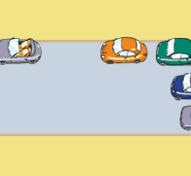
Circulation dans le même sens et sur deux files
différentes.
L'autre véhicule change de file. "Le changement de file est la manœuvre par laquelle
le véhicule B quitte sa file pour prendre celle de A.
Tout écart de B vers A est assimilé à un changement de file".
x
x
x
Conséquence :Vous n'êtes pas responsable. Pourquoi ? Parce que le changement de file de l'autre véhicule est prouvé
par les cases 10, 12 et 13. Note : Vous pouvez également noter en observations :
le véhicule B a fait un écart
0
3

Slide 12
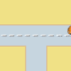
Circulation dans le même sens
et sur deux files différentes.
L'autre véhicule change de file.
(particularités dans un carrefour) "Le changement de file est la manœuvre par laquelle le
véhicule B quitte sa file pour prendre celle de A.
Tout écart de B vers A est assimilé à un changement de file".
x
x
Conséquence :
Selon le code de la route, vous êtes responsable pour moitié. Pourquoi ? Parce que vous effectuez un dépassement dans
une intersection et que l'autre conducteur change de direction
en coupant votre voie de circulation.
1
1

Slide 13
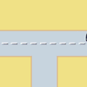
Circulation dans le même sens
et sur deux files différentes.
L'autre véhicule change de file.
(particularités dans un carrefour) "Le changement de file est la manœuvre par laquelle le
véhicule B quitte sa file pour prendre celle de A.
Tout écart de B vers A est assimilé à un changement de file".
x
x
Conséquence :
Selon le code de la route, vous êtes responsable pour moitié. Pourquoi ? Parce que vous effectuez un dépassement dans
une intersection et que l'autre conducteur change de direction
en coupant votre voie de circulation.
1
1

Slide 14
Circulation dans le même sens
et sur deux files différentes.
L'autre véhicule change de file.
(particularités dans un carrefour) "Le changement de file est la manœuvre par laquelle le
véhicule B quitte sa file pour prendre celle de A.
Tout écart de B vers A est assimilé à un changement de file".
x
x
Conséquence :
Selon le code de la route, vous êtes responsable pour moitié. Pourquoi ? Parce que vous effectuez un dépassement dans
une intersection et que l'autre conducteur change de direction
en coupant votre voie de circulation.
1
1

Slide 15
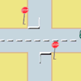
Exception :
Dans un carrefour protégé par une signalisation
particulière (stop, balise, feux de signalisation),
le dépassement dans une intersection est autorisé.
Dans ce cas, vous n'êtes pas responsable.
N'oubliez pas de faire figurer sur le croquis
la signalisation en place.
x
x
1
1

Slide 16
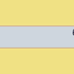
Circulation en sens inverse
Attention :
Si la case 15 n'est pas cochée par l'autre conducteur
ou si le milieu de la chaussée n'est pas dessiné sur le
croquis, il est impossible de prouver lequel des 2
véhicules ne tenait pas le bord droit de la chaussée.
x
Conséquence :
Votre responsabilité serait engagée pour moitié.
0
1

Slide 17
Circulation en sens inverse
Autre exemple de croquis qui prouve l'empiètement :
Lorsque sur le croquis le véhicule se confond
avec le bord de chaussée, la preuve de
l'empiètement de l'autre conducteur
est rapportée.
x
0
1

Slide 18
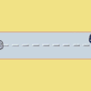
Circulation en sens inverse
Conséquence : Vous n'êtes pas responsable! Pourquoi ? Parce que vous apportez la preuve de l'empiètement par la case 15 et le croquis. Note : Vous pouvez également noter en observations : le véhicule B s'est déporté sur la gauche
x
0
1

Slide 19
Circulation en sens inverse
Conséquence : Vous n'êtes pas responsable! Pourquoi ? Parce que vous apportez la preuve de l'empiètement par la case 15 et le croquis. Note : Vous pouvez également noter en observations : le véhicule B s'est déporté sur la gauche
x
x
1
1

Slide 20
Circulation en sens inverse
Conséquence : Vous n'êtes pas responsable! Pourquoi ? Parce que vous apportez la preuve de l'empiètement par la case 15 et le croquis. Note : Vous pouvez également noter en observations : le véhicule B s'est déporté sur la gauche
x
x
0
2

Slide 21
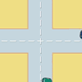
Accident de carrefour
"L'accident survient dans la zone de carrefour
dès lors que les 2 véhicules proviennent de 2
chaussées différentes.
Leurs trajectoires doivent se couper ou se rejoindre
même si la collision se produit au-delà du croisement".
Conséquence : Vous n'êtes pas responsable ! Pourquoi ?
Parce que vous bénéficiez de la priorité de droite.
x
1
0

Slide 22
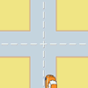
Accident de carrefour
"L'accident survient dans la zone de carrefour
dès lors que les 2 véhicules proviennent de 2
chaussées différentes.
Leurs trajectoires doivent se couper ou se rejoindre
même si la collision se produit au-delà du croisement".
x
Conséquence : Vous n'êtes pas responsable ! Pourquoi ?
Parce que vous bénéficiez de la priorité de droite.
x
1
1

Slide 23
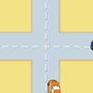
Exception :
Si vous empiétez sur le milieu de la chaussée
ou le dépassez,
.la responsabilité est partagée par moitié.
x
x
2
0

Slide 24
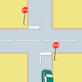
Ne pas oublier :
Si le carrefour est protégé par une signalisation
particulière (stop, balise, feux de signalisation),
x
.n'oubliez pas de le mentionner sur le croquis du constat ou par une
observation en rubrique 14
x
0
2

Slide 25
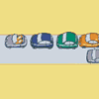
Véhicule en stationnement
x
Stationnement irrégulier :
"Ne confondez pas le stationnement interdit
(panneau, passage protégé)
et le stationnement irrégulier ( double file, ailleurs
que le long du trottoir ou d'un emplacement prévu
à cet effet)".
Conséquence : Vous n'êtes pas responsable! Pourquoi ?
Parce que vous êtes en stationnement le long
du trottoir (même interdit par panneau) ou dans
un emplacement prévu à cet effet.
1
0

Slide 26
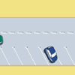
Véhicule en stationnement
x
Stationnement irrégulier :
"Ne confondez pas le stationnement interdit
(panneau, passage protégé)
et le stationnement irrégulier ( double file, ailleurs
que le long du trottoir ou d'un emplacement prévu
à cet effet)".
Conséquence : Vous n'êtes pas responsable! Pourquoi ?
Parce que vous êtes en stationnement le long
du trottoir (même interdit par panneau) ou dans
un emplacement prévu à cet effet.
1
0

Slide 27
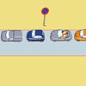
Véhicule en stationnement
x
Stationnement irrégulier :
"Ne confondez pas le stationnement interdit
(panneau, passage protégé)
et le stationnement irrégulier ( double file, ailleurs
que le long du trottoir ou d'un emplacement prévu
à cet effet)".
Conséquence : Vous n'êtes pas responsable! Pourquoi ?
Parce que vous êtes en stationnement le long
du trottoir (même interdit par panneau) ou dans
un emplacement prévu à cet effet.
1
0

Slide 28
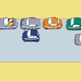
x
Note importante :
Le caractère irrégulier du stationnement ne peut être
prouvé que par un croquis ou une observation.
Stationnement en double file
Conséquence :
Votre responsabilité est partagée par moitié. Note : le véhicule A stationnait en dehors
des emplacements
1
0

Slide 29
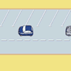
x
Note importante :
Le caractère irrégulier du stationnement ne peut être
prouvé que par un croquis ou une observation.
Stationnement en dehors des
emplacements prévus
Conséquence :
Votre responsabilité est partagée par moitié. Note : Vous devez noter en observations :
le véhicule A stationnait en dehors des emplacements
1
0

Slide 30
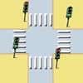
Interdictions du code de la route
et manœuvres perturbatrices
Non-respect d'un feu de signalisation
Dans tous les cas, l'autre conducteur est entièrement
Responsable , sauf si vous même vous enfreignez la
même interdiction ou effectuez la même manoeuvre.
Dans ce cas,
la responsabilité est partagée par moitié.
x
x
0
2

Slide 31
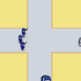
Interdictions du code de la route
et manœuvres perturbatrices
Non-respect d'un barrage de police
Le véhicule B n'a pas respecté les
ordres du gendarme qui barrait
la route

Slide 32
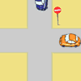
Interdictions du code de la route
et manœuvres perturbatrices
Non-respect d'un sens interdit,
d'une interdiction de dépasser,
de virer à gauche ou à droite
x
le véhicule B n'a pas respecté
le sens interdit
0
1

Slide 33
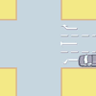
Interdictions du code de la route
et manœuvres perturbatrices
Non-respect d'une ligne continue,
d’une signalisation au sol,
des flèches directionnelles,
des zèbras ou circule sur un trottoir
le véhicule B ne respecte pas la
Flèche pour virer à gauche

Slide 34
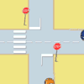
Interdictions du code de la route
et manœuvres perturbatrices
Non-respect d'un signal de priorité
(stop, balise)
ou la priorité dont bénéficient les véhicules
de transport en commun
Le véhicule B n'a pas observé
un signal de priorité
x
0
1

Slide 35
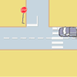
Interdictions du code de la route
et manœuvres perturbatrices
Objet tombant ou déjà tombé sur la chaussée
le véhicule B a perdu une partie
de son chargement

Slide 36
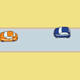
Interdictions du code de la route
et manœuvres perturbatrices
x
Circulation en marche arrière ou
demi-tour sur la chaussée ou
véhicule se met en travers
x
1
1

Slide 37
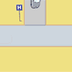
Interdictions du code de la route
et manœuvres perturbatrices
x
Quitter un stationnement,
sortir d'un parking, chemin de terre,
lieu non ouvert à la circulation publique
0
1

Slide 38
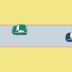
Interdictions du code de la route
et manœuvres perturbatrices
x
Ouverture d'une portière
le véhicule B a ouvert sa portière
à mon passage
0
1

Slide 39
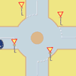
Interdictions du code de la route
et manœuvres perturbatrices
S'engager sur une place à sens giratoire
x
x
1
1

Slide 40
Interdictions du code de la route
et manœuvres perturbatrices
x
0
1

